Slide 1
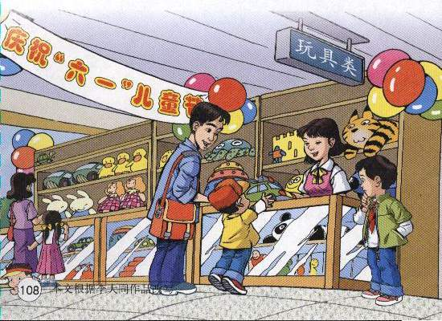
这是什么时候？什么地方？有谁在干什么？

Slide 3
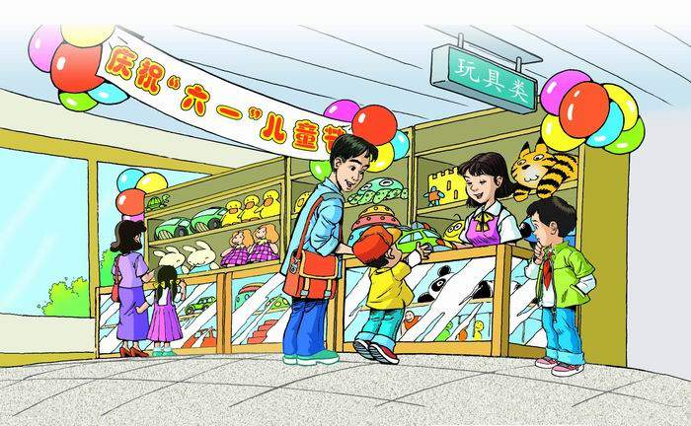
jù
玩 具
shòu huò
售 货 员
guì
柜 台

Slide 4
玩具柜台前的孩子
jù guì

Slide 5

玩具柜台前的孩子是一个怎样的孩子？
请同学们自由读课文，借助拼音读准字音，也可以用字典识字。困难处多读几遍，开始吧！

Slide 6
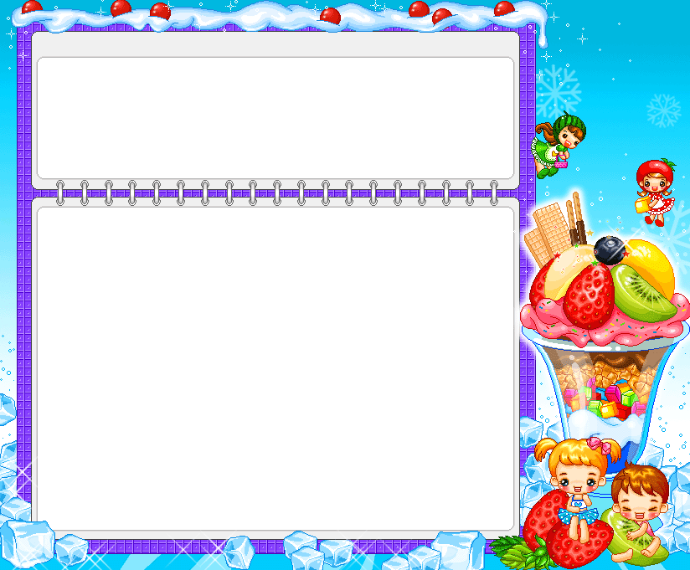
默读课文，思考：
课文讲了一个小男孩 ,
却因为 事。

Slide 7
jù
guì
máng
shòu
具 柜 芒 售
货 药 品 兵
咱 抢 裕
huò
pǐn
bīng
yào
zán
qiǎng
yù

Slide 8
具 柜 芒 售
货 药 品 兵
咱 抢 裕

Slide 9
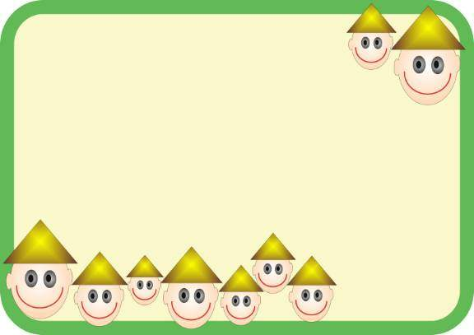
máng
jù guì
光芒
光芒
兴奋
玩具柜台
兴
yào
zán
shòu huò
药品
咱们
售 货 员
qiǎng
yù
抢着
富裕
目不转睛

Slide 10
xīng
兴奋
兴
xìng
高兴

Slide 11
máng
jù guì
光芒
光芒
兴奋
玩具柜台
yào
zán
shòu huò
药品
咱们
售 货 员
qiǎng
yù
抢着
富裕
目不转睛

Slide 12
光芒
光芒
兴奋
玩具柜台
药品
咱们
售 货 员
抢着
富裕
目不转睛

Slide 13
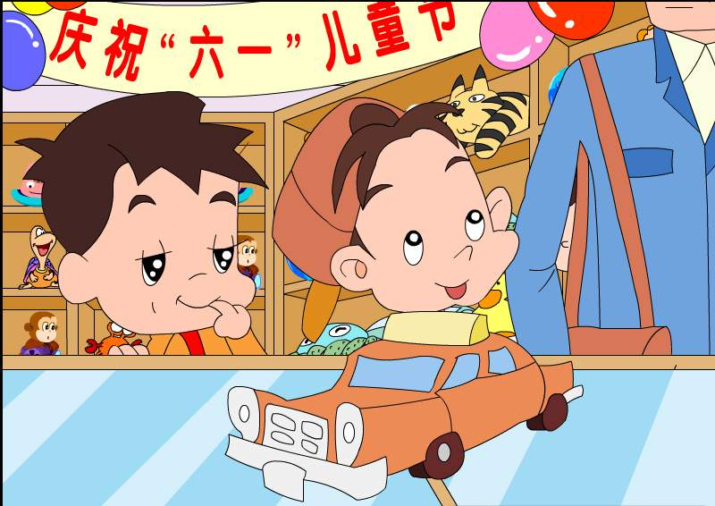
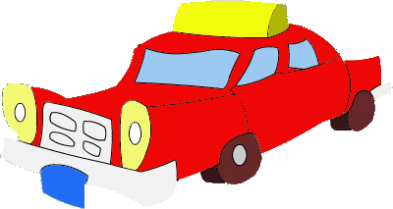

Slide 14
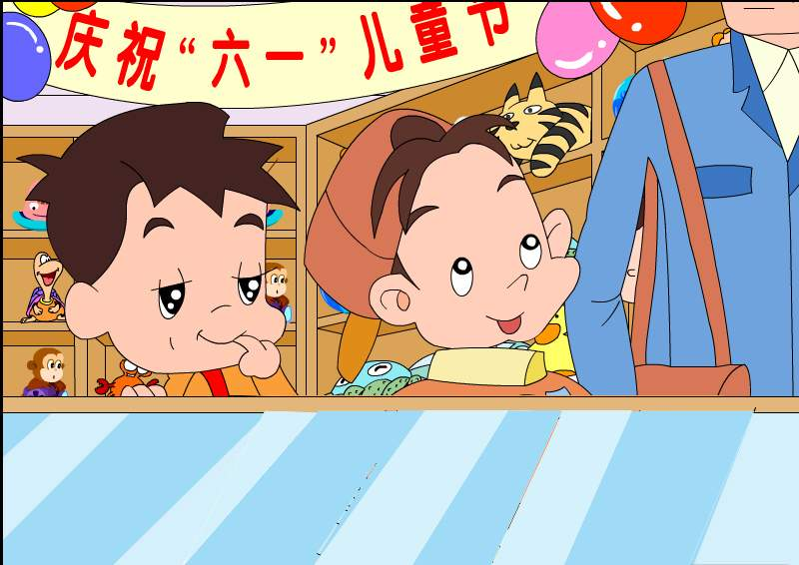
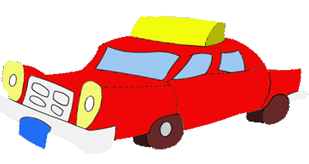
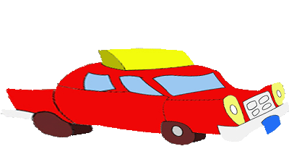

Slide 15
柜台前有个小男孩，只要看到谁买小汽车，他就马上跟过去，目不转睛地盯着柜台上跑动的汽车，眼里闪着兴奋的光芒。他是多么喜欢小汽车啊！
目不转睛

Slide 16
只要
柜台前有个小男孩，只要看到谁买小汽车，他就马上跟过去，目不转睛地盯着柜台上跑动的汽车，眼里闪着兴奋的光芒。他是多么喜欢小汽车啊！
就
马上
目不转睛
盯
兴奋
多么
男孩点点头，又专心地看起小汽车来。
专心
从句子中我感受到小男孩非常 ，
特别想 。

Slide 17
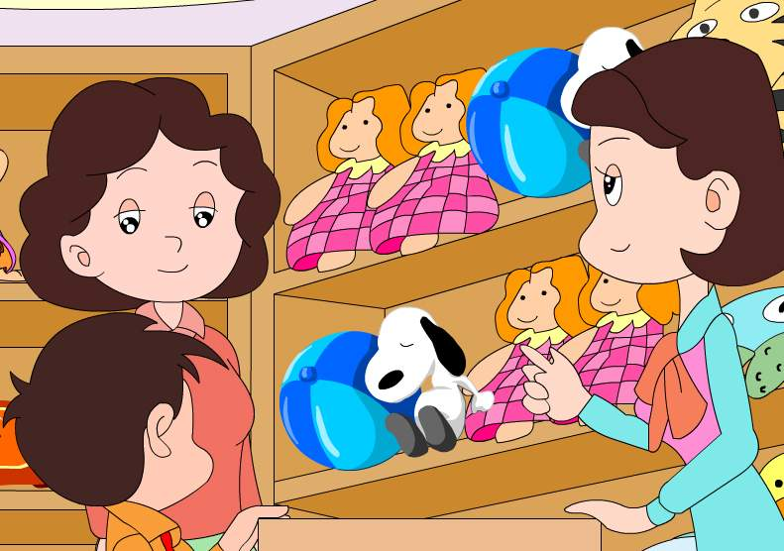
小男孩这么喜欢小汽车，当售货员阿姨让妈妈给他买小汽车时，他却…….

Slide 18

（1）默读课文2——13段，画一画有关句子。
（2）读一读，读出你的感受。

Slide 19
“不，我只看看，不要妈妈买。”
男孩抢着说。

Slide 20
孩子的妈妈叹了口气，说：“他
爸爸常年病着，家里生活并不富裕。
孩子心疼我，什么也不让我给他买……”
常年

Slide 21
小兵的同学每学期都买一个新书包，妈妈看见小兵的书包已经用了3年了，想给他买个新的，他却说： 。
这次期末考试，小兵语数都考了100分，妈妈想他买一套新衣服作为奖励，他却说： 。
小兵的8岁生日到了，妈妈准备给他买一个生日蛋糕来庆祝，他却说： 。

Slide 22
孩子的妈妈叹了口气，说：“他
爸爸常年病着，家里生活并不富裕。
孩子心疼我，什么也不让我给他买……”
常年
“不，谢谢，我不要。”男孩拉着妈妈的手，走出了商场。
你读懂了什么？

Slide 23
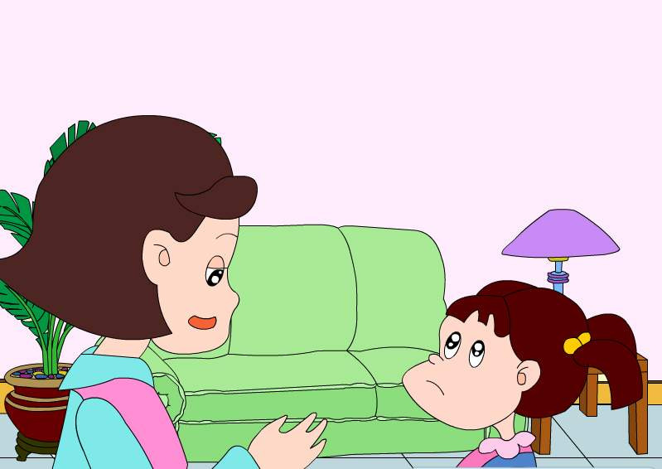
回到家里，售货员阿姨对自己的女儿说起这件事。女儿听了，连忙从玩具里找出一辆漂亮的小汽车，请妈妈带给那个男孩。

Slide 24

回到家里，售货员阿姨对自己的女儿说起这件事。女儿听了，连忙从玩具里找出一辆漂亮的小汽车，请妈妈带给那个男孩。
这是一个什么样的小女孩？你读懂了什么？
售货员阿姨天天盼着再见到那个男孩，好把小汽车送给他。
阿姨是一个什么样的人？

Slide 25
小男孩的懂事感动了我们每个人，让我们再静静地读读这个故事，用心去感受故事中的每一个人，你还喜欢故事中的谁，为什么？

Slide 26

如果在生活中你遇到了小兵你想为他做点什么？请你把最想说的话写下来送给小兵，可以是祝福的，可以是鼓励的，也可以是称赞的……

Slide 27

写给玩具柜台前的孩子
你的目光，
像晶莹的露珠。
你的心灵，
像芬芳的鲜花。
男孩，
让我们一起开始梦的旅程，
请不要拒绝，
梦中那一辆辆飞跑的汽车，
那是我们爱的祝福。

Slide 28
作业：
说说读了课文你想到了什么？你准备怎样做一个懂事的孩子？请你写到日记本上。

Slide 29
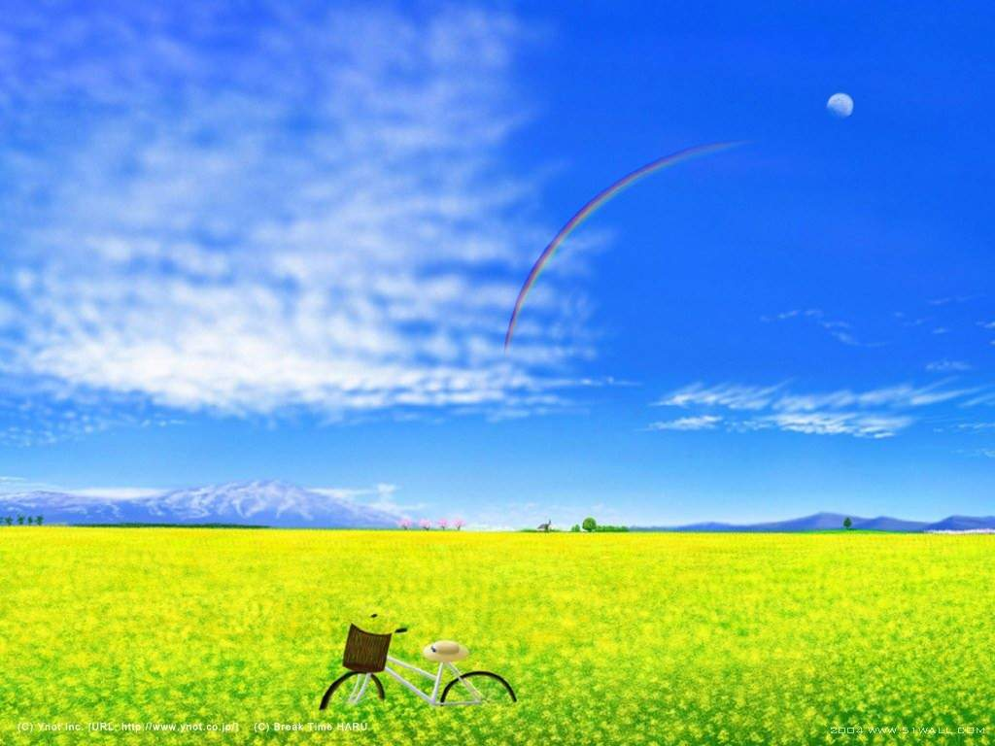

谢 谢!
再 见!

